Slide 1
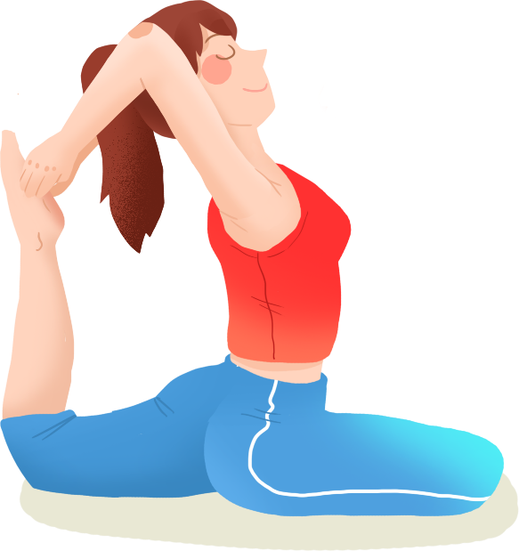
健康生活 —“三减三健”

Slide 2
这些疾病与什么有关？
同仁堂董事长
突发冠心病去世享年

Slide 3
这些疾病与什么有关？
柯受良
过量饮酒导致哮喘病发作

Slide 4
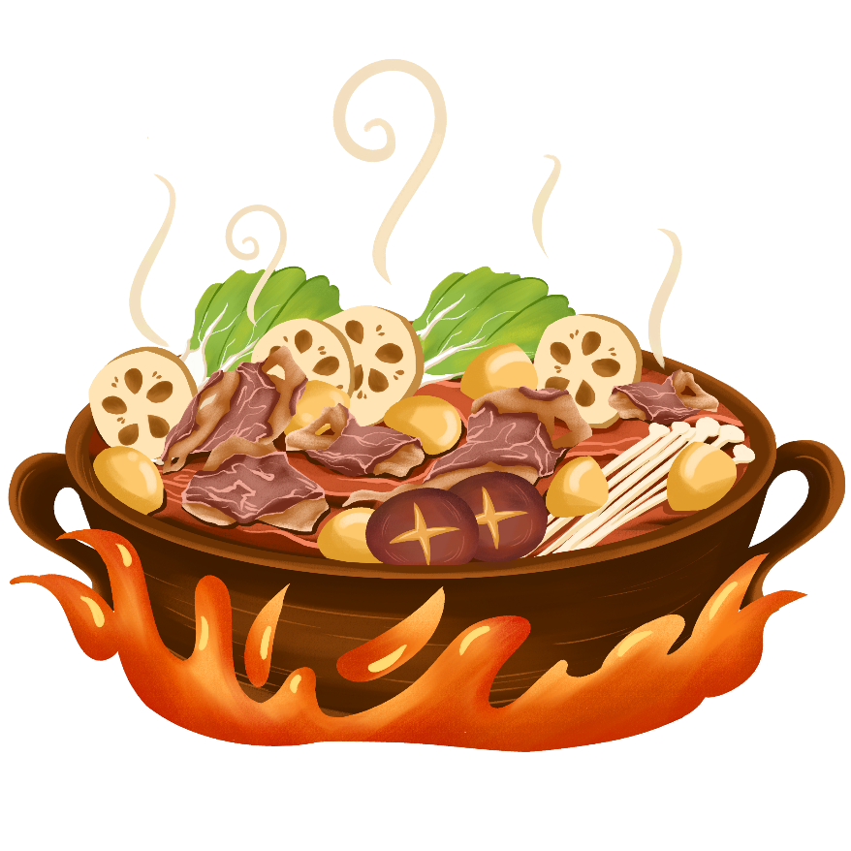
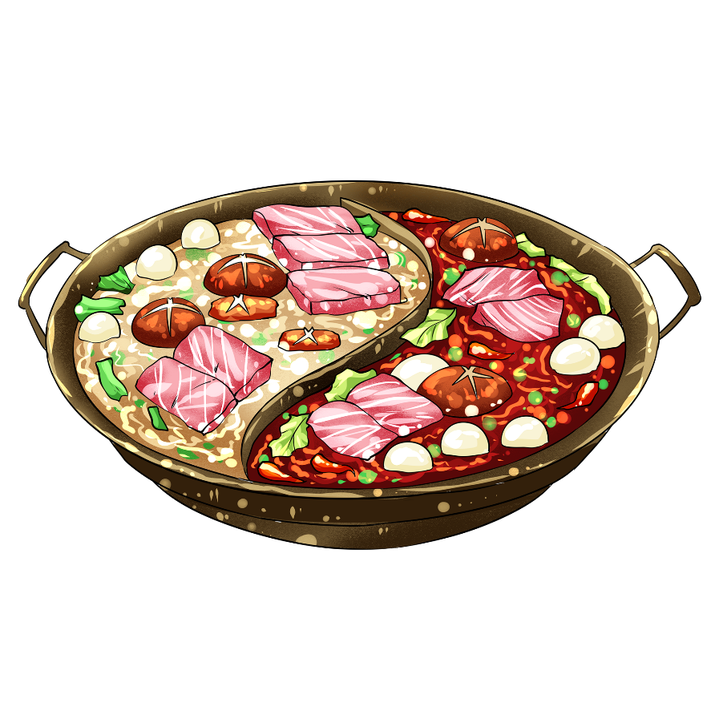
吃的越来越多

Slide 5
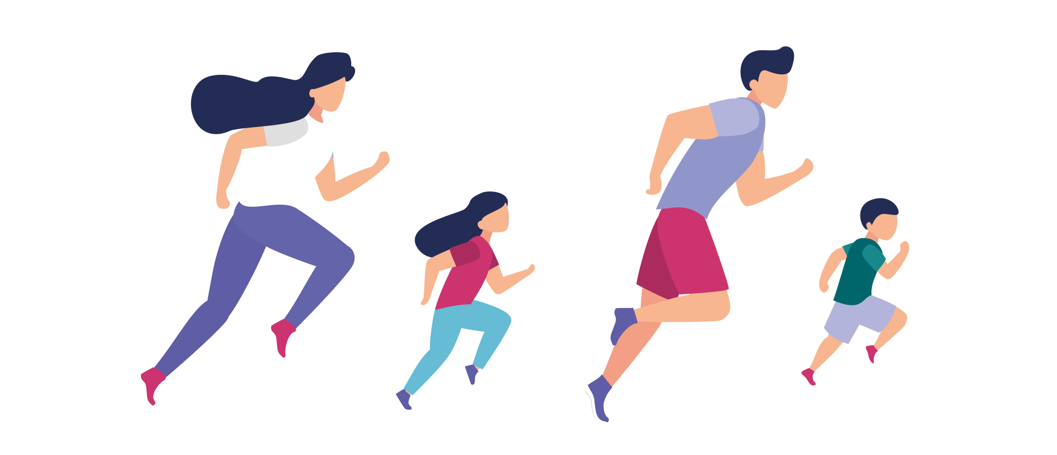
运动越来越少

Slide 6
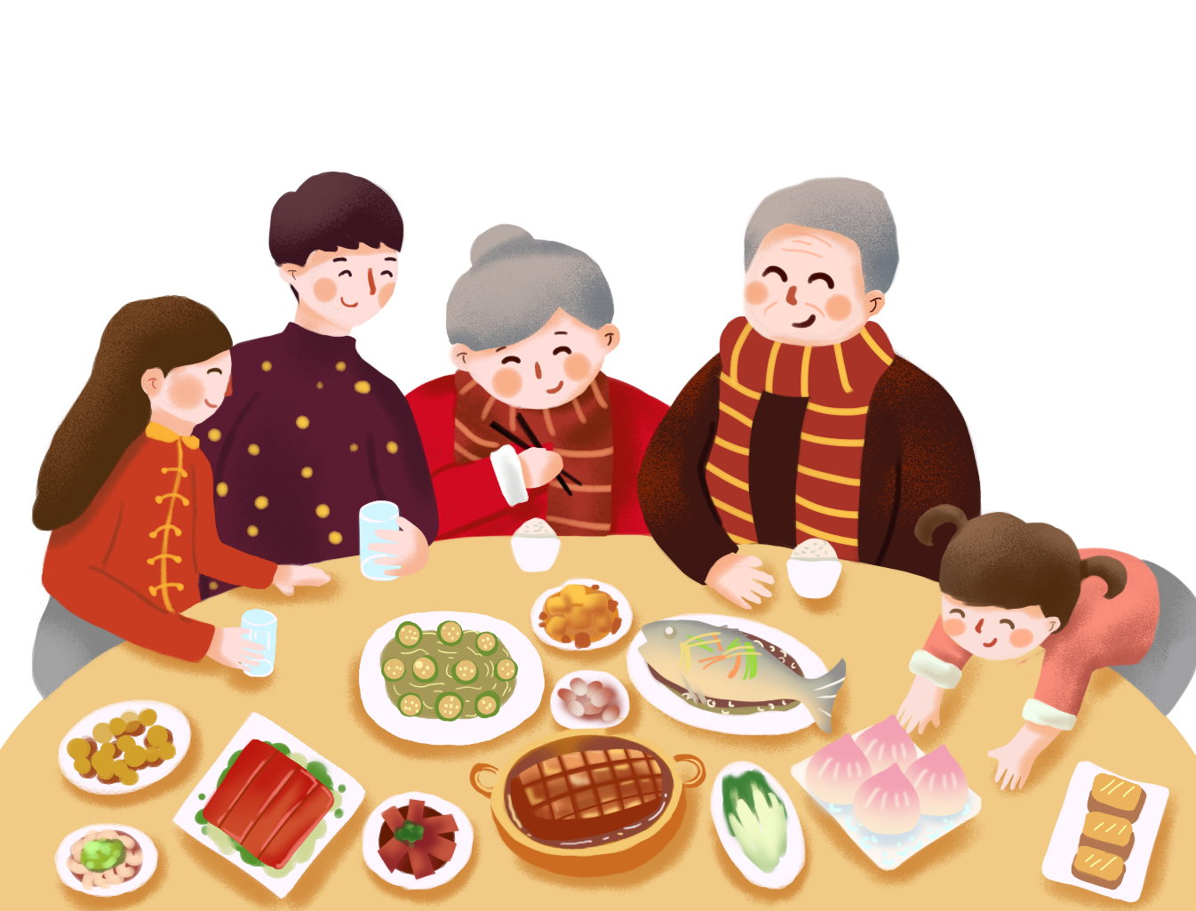
吃的多，动的少

Slide 7
健康生活方式，要做到
食盐少一点，血压低一点；
肥肉少一点，血脂降一点；
饮料少一点，血糖稳一点；
剩菜少一点，危害减一点；
静坐少一点，肥胖远一点；
烟酒少一点，运动多一点；
牢骚少一点，心情好一点；
慢病少一点，寿命长一点。

Slide 8
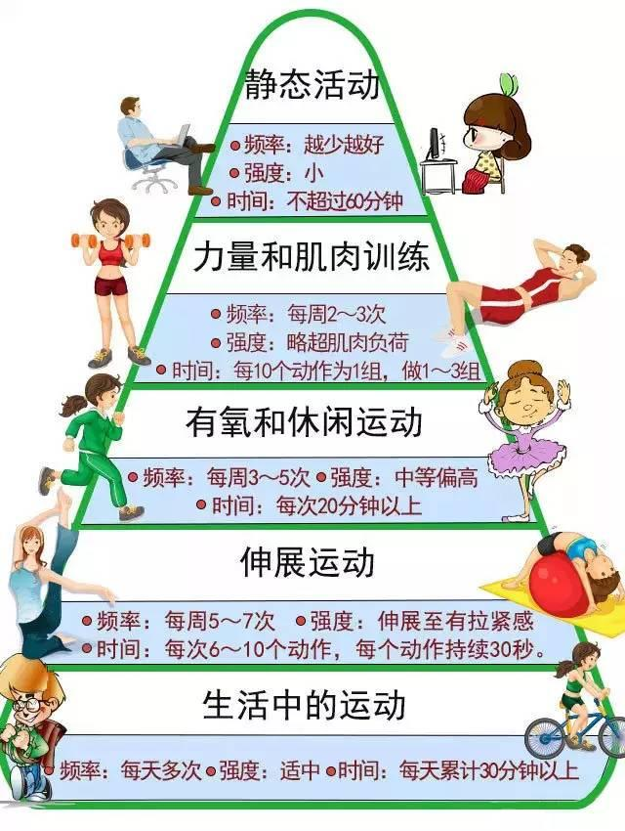
运动金字塔

Slide 9
“三减”
减盐
减油
减糖

Slide 10
高盐、高油、高糖 具体能造成多大的危害呢？

Slide 11
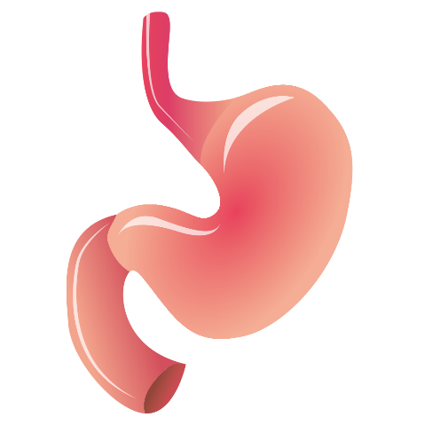
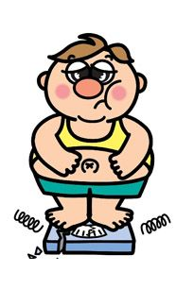
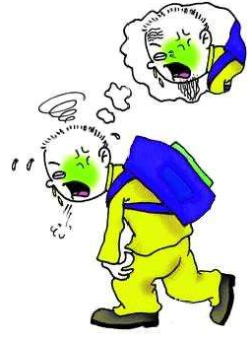
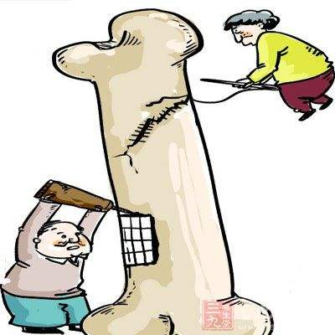
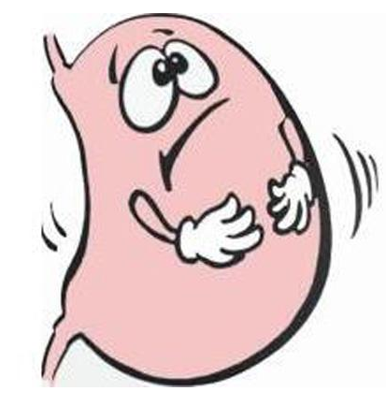
高盐
骨质疏松
胃炎和胃癌
肾结石
超重和肥胖
哮喘

Slide 12
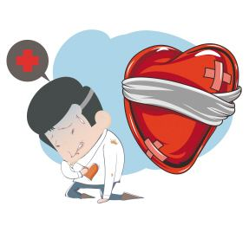
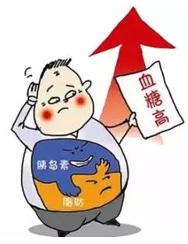
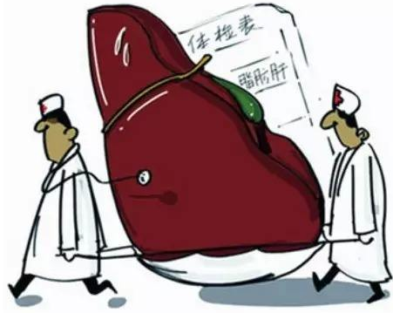
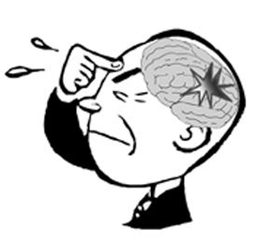
高油
心脏病
糖尿病
脂肪肝
超重和肥胖
脑卒中

Slide 13
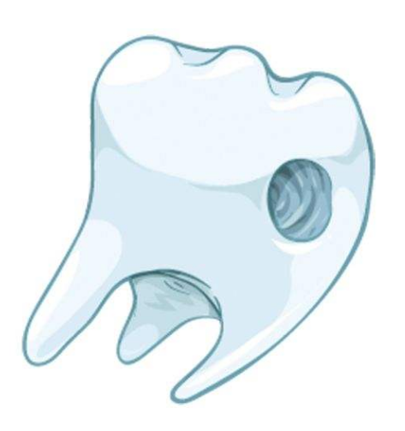
高糖
糖尿病
龋齿
超重和肥胖

Slide 14
每日钠盐增加5-6g,收缩压升高3-6mmHg
每日钠盐
增加5-6g
收缩压升高
3-6mmHg

Slide 15
三减
现状 推荐
盐 10.5g 5g
油 42.1g 25-30g
糖 50g

Slide 16
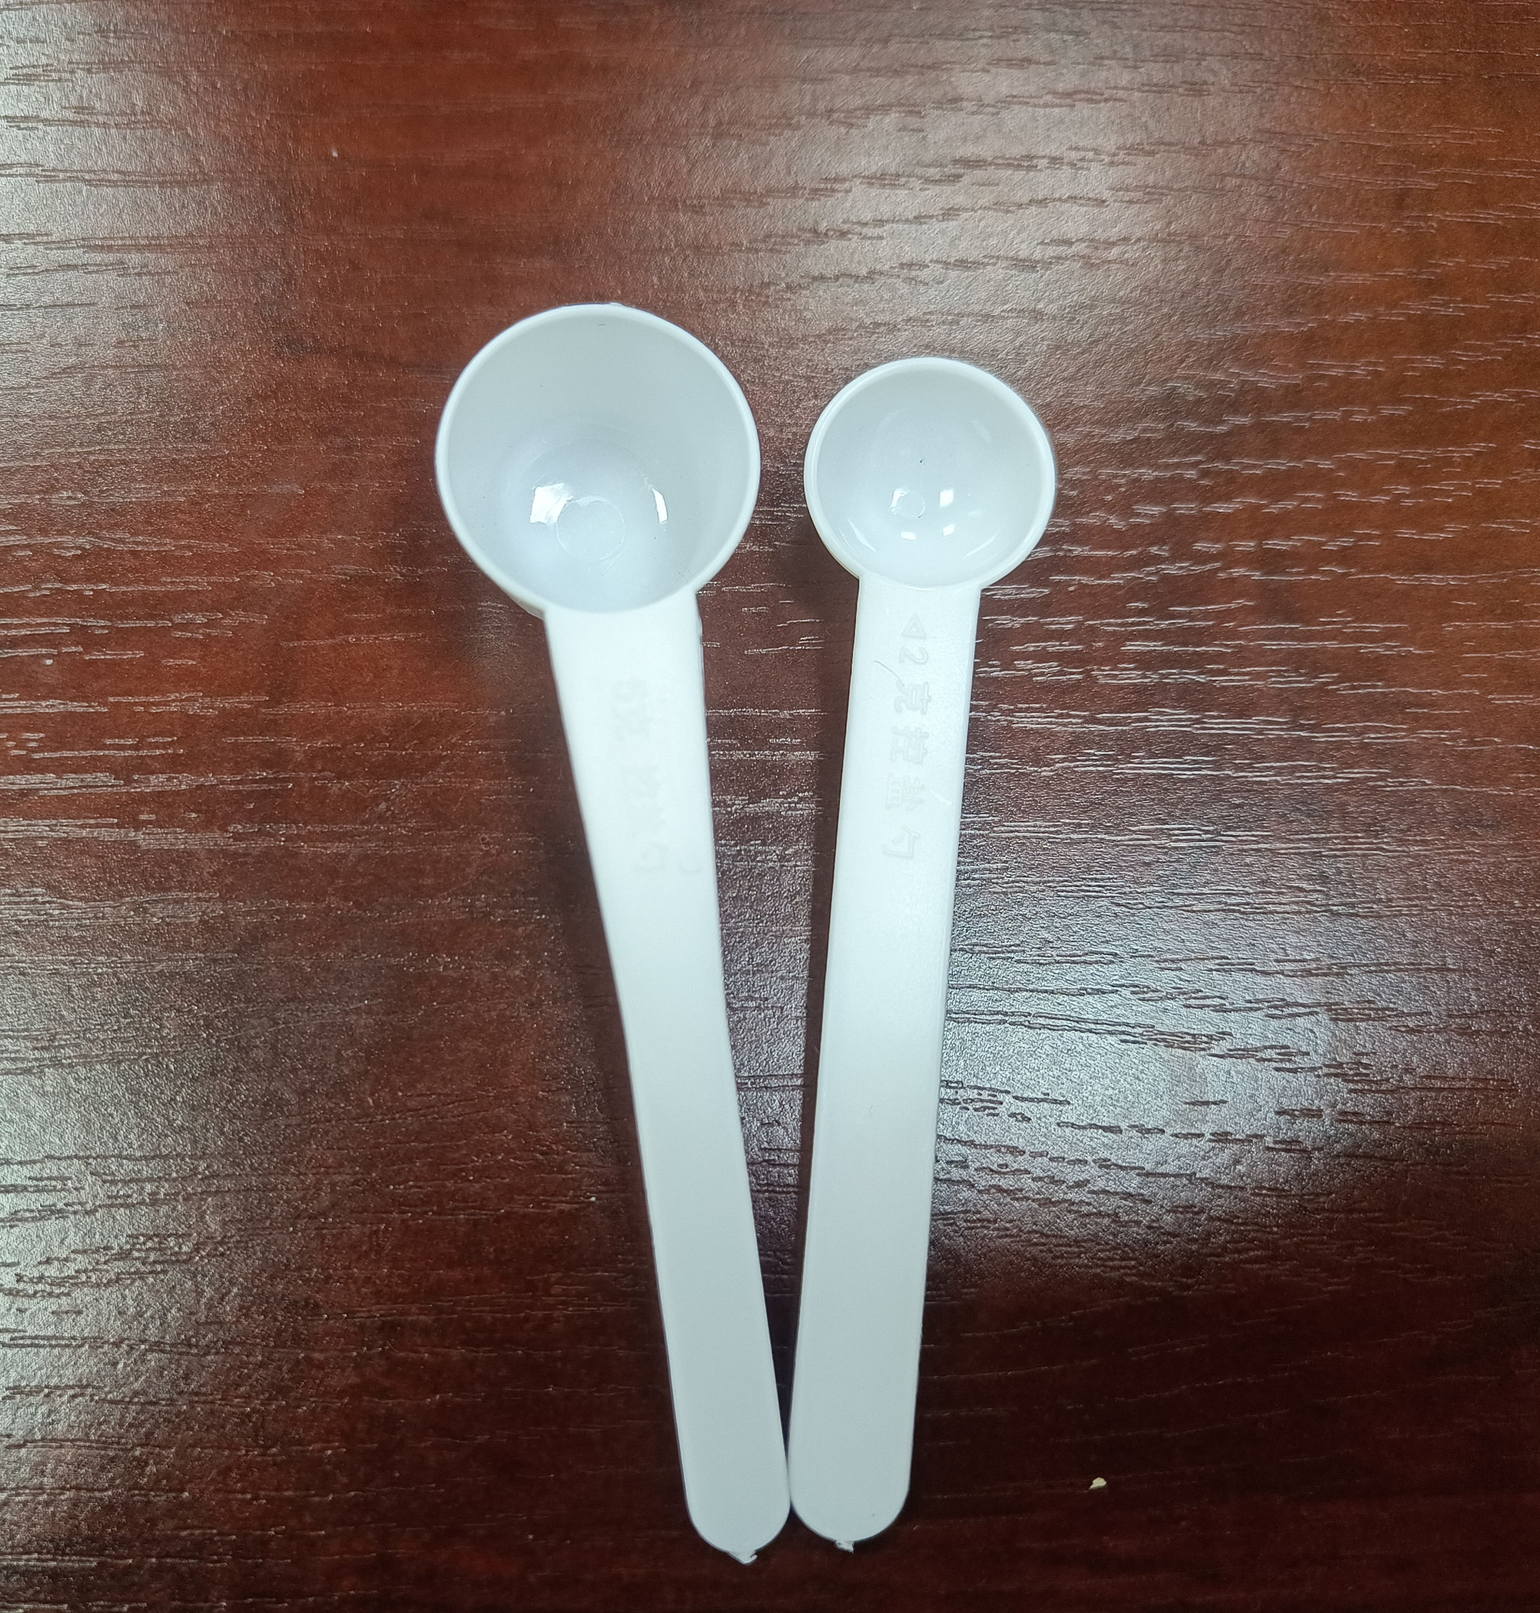
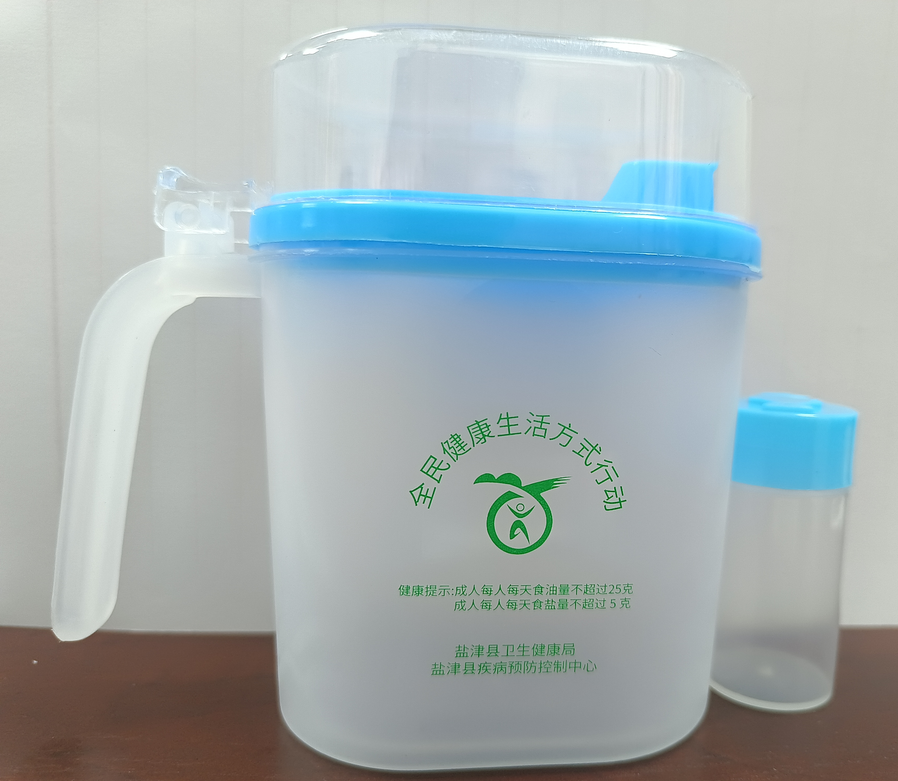
减盐，减油和减糖的小窍门
1. 使用定量盐勺与油壶

Slide 17
减盐、减油、减糖的小窍门
2.少放钠含量高的调味品
烹饪时少放盐：循序渐进，力争减少一半；
少放酱油：酱油每10毫升约含食盐1.5克；
少放味精：味精不咸，但每克味精含钠82毫克，相当于食盐0.2克；
出锅前放盐：较少的盐即可有明显的咸味，凉拌菜吃前再放盐；

Slide 18
减盐、减油、减糖的小窍门
3.改变烹调理念
能不用盐的则不用。
能少用盐的则少用。
该用盐的就用，但要少吃点。
用盐不可采取平均主义的做法。

Slide 19
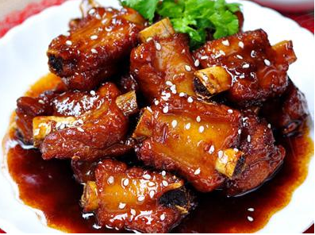
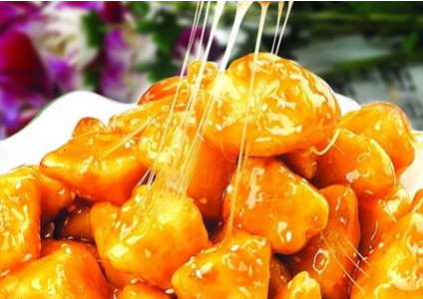
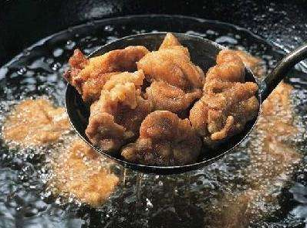
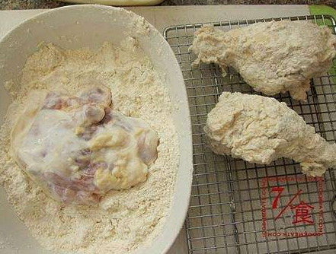
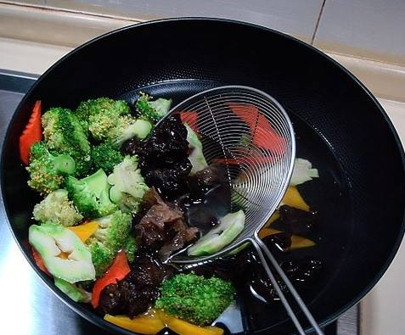
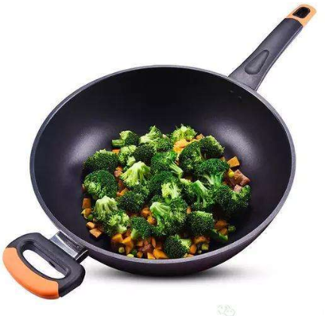
减盐、减油、减糖的小窍门
4.改进烹饪方法
少用炒炸煎，多用蒸煮焖，可减少油的使用量，把过油改成焯水，用沸水的温度把肉快速烫熟，焯水后食材表面有一层水，隔绝了油的渗入
减少糖的用量，或者不用糖。
食物避免勾芡、裹面衣：使用淀粉勾芡后的食物会增加其吸油的能力
利用不粘锅煎煮

Slide 20
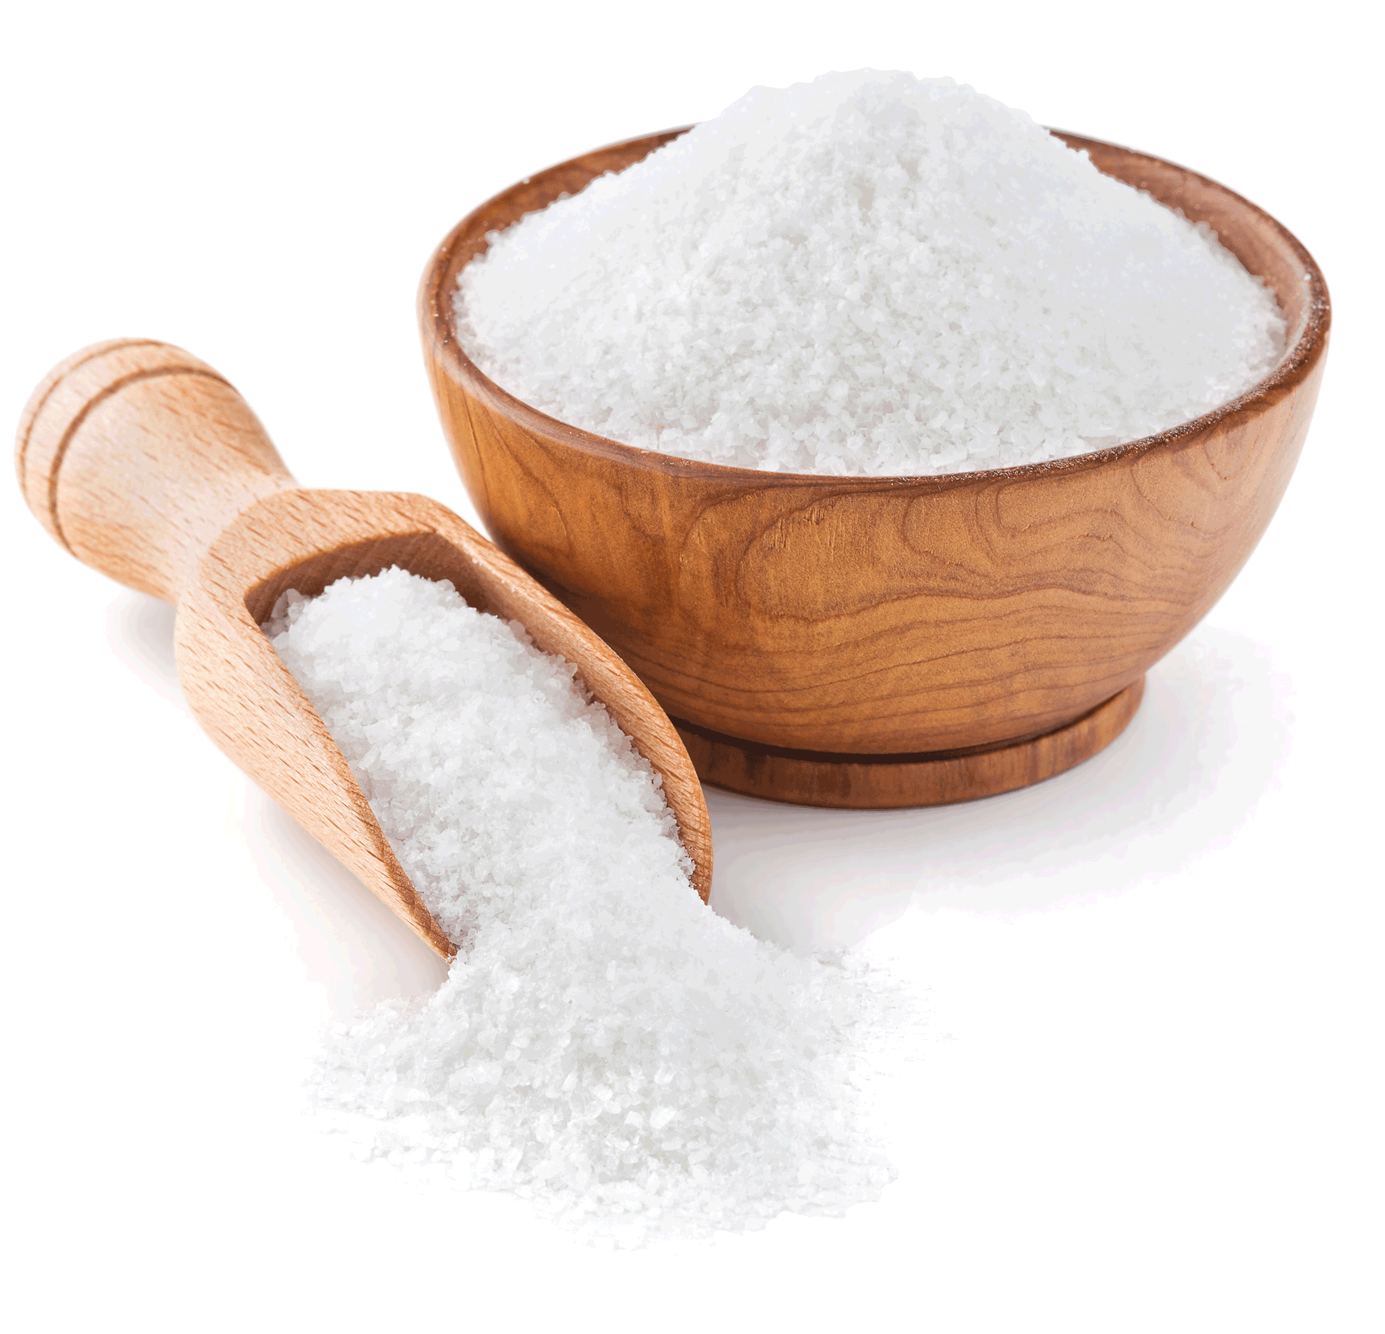
减盐、减油、减糖的小窍门
5.少吃或不吃纯糖

Slide 21
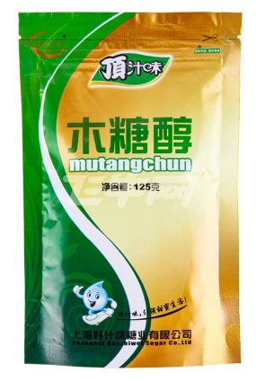
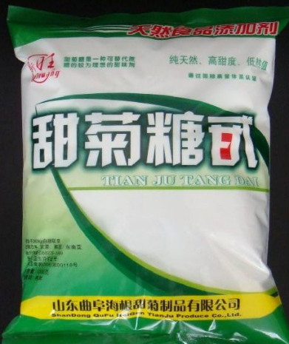
减盐、减油、减糖的小窍门
6.使用糖的代替品
优点：有一定甜度，低热，不会造成龋齿

Slide 22
“减盐行动”
（一）高盐饮食的健康危害
食盐摄入过多可使血压升高，发生心血管疾病的风险显著增加。另外，吃盐过多还可增加胃病、骨质疏松、肥胖等疾病的患病风险。
（二）食盐推荐摄入量
中国居民膳食指南（2022）》推荐健康成人每人每天食盐摄入量不超过5克。
（三）少放盐，正确使用定量盐勺
烹调食品时应少放盐，少放5%-10%并不会影响菜的口味。建议使用定量盐勺控制放盐量。

Slide 23
“减盐行动”
（四） 用其他调味品代替盐
尝试用辣椒、大蒜、醋和胡椒等为食物提味，也可用无盐混合调味料，减少对咸味的关注。
(五）少吃咸菜
少吃榨菜、咸菜和酱制食物，或选择低盐榨菜。
（六）少吃高盐包装食品
熟食肉类或午餐肉、香肠和罐头食品（例如咸牛肉、火腿肉、卤蛋、咸蛋、牛肉干、鱼罐头）的钠盐含量很高，所以应选择新鲜的肉类、海鲜和蛋类，不吃或少吃那些添加了食盐的加工食品和罐头食品。
（七）逐渐减少钠盐的摄入量
减盐需要一步步来，让您的味蕾感受和适应不同食物的自然风味，对咸味的需求会随着时间的推移逐渐降低。

Slide 24
“减盐行动”
（八）阅读营养成分表
在超市购买食品时，阅读营养成分表，尽可能购买钠盐含量较低的包装食品和罐装食品，和选择标有“低盐”、“少盐”、或“无盐”的食品。
（九）在外出就餐时选择低盐食品
尽可能减少外出就餐，在外就餐时主动要求餐馆少放盐，如有可能，尽量选择低盐菜品。
（十）关注调味品
像酱油、蚝油、豆瓣酱、味精、鸡精、沙拉酱和调料包这类调味品的钠盐含量都很高。选择低钠盐、低盐酱油，减少味精、鸡精、豆瓣酱用量，使用混合调味包时只洒一点点，而不是将整包用完。

Slide 25
“减盐行动”
（十一）警惕“藏起来”的盐
除了调味品、腌制品、熟肉制品外，还有一些方便食品（如方便面、速冻食品等）和零食（如五香瓜子、话梅、果脯、薯条等）里含有过多的不可见盐，有些食品甚至尝起来根本不觉得咸。我们要少吃这些藏盐的加工食品。
（十二）增加钾的摄入量
选择含钾的食品，例如蔬菜和水果。蔬菜水果含钠少、含钾高，建议每餐都有新鲜的蔬菜或水果。这样有助于降低血压。其它含钾的食品还包括酸奶、蛤蜊、比目鱼、橙汁和牛奶等。

Slide 26
“减油行动”
（一）油摄入过多的危害
高脂肪、高胆固醇膳食（包括摄入过多的烹调油和动物脂肪）是高脂血症的危险因素。长期血脂异常可引起脂肪肝、动脉粥样硬化、冠心病、脑卒中、肾动脉硬化等疾病。高脂肪膳食也是肥胖发生的主要原因，而肥胖是糖尿病、高血压、血脂异常、动脉粥样硬化和冠心病的独立危险因素。
（二）油摄入量标准
中国居民膳食指南推荐，健康成人每人每天烹调用油量不超过25-30克。
（三）选择有利于健康的烹调方法
烹调食物时尽可能不用烹调油或用很少量烹调油的方法，如蒸、煮、炖、焖、水滑熘、拌、急火快炒等。

Slide 27
“减油行动”
（四）用煎代替炸
用煎的方法代替炸可减少烹调油的摄入。
（五）使用控油壶，减少油摄入
把全家每天应该食用的烹调油倒入控油壶，炒菜用油均从控油壶中取用。坚持家庭定量用油，控制总量。
（六）少吃油炸食品
少吃或不吃油炸食品如炸鸡腿、炸薯条、炸鸡翅、油条油饼等；并且在外就餐时，少点油炸类菜品。
（七）尽量不用动物性脂肪炒菜做饭

Slide 28
“减油行动”
（八）吃多种植物油
不同植物油的营养特点不同，应经常更换烹调油的种类，食用多种植物油。
（九）不喝菜汤
由于一部分炒菜的油会留在菜汤里，所以不要喝菜汤。
（十）阅读营养成分表
在超市购买食品时，阅读营养成分表，选择含油脂低，不含反式脂肪酸的食物。

Slide 29
“减糖行动”
（一）添加糖是指什么
添加糖是指包括由生产商、厨师或消费者在食品中添加的单糖和双糖以及天然存在于蜂蜜、糖浆、果汁和浓缩果汁中的糖分。
（二）添加糖的危害
饮食中的糖是龋齿最重要的危险因素；添加糖与饮食质量不佳、肥胖和慢性疾病风险有关。摄入添加糖，尤其是通过饮用含糖饮料摄入添加糖会增加总能量摄入，可能会降低其他营养食品的摄入，造成膳食不平衡，导致体重增加，并加剧慢性疾病风险。

Slide 30
“减糖行动”
（三）添加糖的推荐摄入量
《中国居民膳食指南（2022）》推荐每人每天添加糖摄入量不超过50g，最好控制在25g以下。
（四）多喝白开水，不喝或少喝含糖饮料
果汁饮料、碳酸饮料中含糖多，每100ml含糖饮料中平均含有添加糖7g。日常生活中应该多喝白开水，不喝或少喝含糖饮料。
（五）减少吃高糖食物的次数
为达到相应的口味，一些食品在加工时也会添加很多糖，如饼干、冰淇淋、巧克力、糖果、糕点、蜜饯、果酱等，应减少这些食物的摄入频率。

Slide 31
“减糖行动”
（六）外出就餐时注意减少糖摄入
餐馆里的很多菜品均使用了较多的糖，如糖醋排骨、鱼香肉丝、拔丝地瓜、甜汤等，因此，外出就餐时，如选择这类菜品应适量。
（七）烹调食物时少放糖
烹调菜肴时应少放糖，或者尝试用辣椒、大蒜、醋和胡椒等为食物提味以取代糖，以减少味蕾对甜味的关注。
（八）婴幼儿食品无需添加糖
婴幼儿应以喝白开水为主，如喝果汁，请喝鲜榨汁、不要额外添加糖；制作辅食时，也应避免人为添加糖，培养让婴幼儿适应食材的原味，从小养成清淡饮食的习惯。

Slide 32
“三健”
健康口腔
健康体重
健康骨骼

Slide 33
共同关注健康口腔
口腔健康包括：口腔颌面部慢性疼痛、口咽癌、口腔溃疡、先天性缺陷如唇腭裂、牙周（牙龈）疾病、龋病、牙齿丧失以及影响口腔的其他疾病和功能紊乱。
龋病和牙周疾病是危害我国居民口腔健康的两种最常见的疾病。
口腔疾病与糖尿病、心血管疾病等慢性非传染性疾病有密切关系，并且有着共同的危险因素。
我国口腔疾病负担严重，5岁儿童乳牙患龋齿率为66.0%，12岁儿童恒牙患龋齿率为28.9%，并且有增高趋势；成年人牙周健康率仅为14.5%，牙根出血检出率高达77.3%

Slide 34
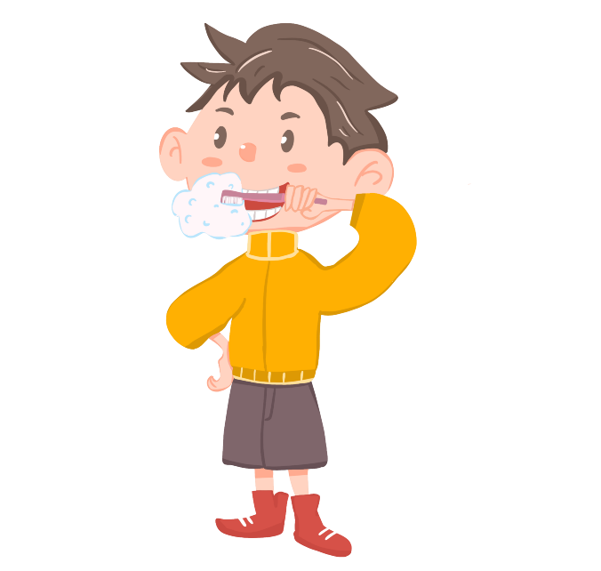
如何做好个人的口腔保健
早晚刷牙、饭后漱口
做到一人一刷一口杯
使用保健牙刷，注意及时更换

Slide 35
健康口腔
口腔健康是指牙齿清洁、无龋洞、无痛感，牙龈颜色正常、无出血现象。
每天早晨起床后、晚上睡觉前分别刷牙1次。睡前刷牙更重要，养成刷后不再进食的好习惯。
普通成年人每年至少进行一次口腔检查，及时发现口腔疾病并进行早期治疗。
家长应帮助或监督6岁以下儿童刷牙，帮助其养成每天早晚刷牙的好习惯。
使用含氟牙膏是安全、有效的防龋措施，提倡使用含氟牙膏刷牙（高氟地区除外）。
餐后、食用零食、饮用碳酸饮料后，应及时用清水漱口，清除食物残渣，或咀嚼无糖口香糖，可降低龋齿产生的风险。

Slide 36
健康口腔
七.减少吃糖次数，少喝碳酸饮料。饼干、冰激凌、蛋糕、巧克力等含糖量高或粘度大的食物容易引起龋病，应减少这部分食物的摄入频率。
八.儿童易患龋齿且进展较快，应每半年进行一次口腔检查。

Slide 37
健康体重
一.各个年龄段人群都应该坚持天天运动、维持能量平衡、保持健康体重。体重过低和过高均易增加疾病的发生风险。
二.定期测量体重指数（BMI），维持健康体重。
体重指数（BMI）：BMI（kg/m2) =体重（kg）/身高2（m2）（不适用于儿童及专业运动员）
18岁及以上成年人体重指数（BMI）<18.5 为体重过低；18.5≤BMI<24 为体重正常；24≤BMI<28 为超重；BMI≥28 为肥胖。
三.成人健康体重取决于能量摄入与能量消耗的平衡，长期摄入能量大于消耗能量，体重增加；长期消耗能量大于摄入能量，体重减轻。通过合理饮食与科学运动即可保持健康体重。
四.能量摄入适量，食物多样化，鼓励摄入以复合碳水化合物、优质蛋白质为基础的低能量、低脂肪、低糖、低盐并富含微量元素和维生素的膳食。坚持规律饮食，切忌暴饮暴食。

Slide 38
健康体重
五.按照“动则有益、贵在坚持、多动更好、适度量力”的原则，选择适合自己的运动方式。推荐每周应至少进行5天中等强度身体活动，累计150分钟以上；坚持日常身体活动，平均每天主动身体活动6000步；尽量减少久坐时间，每小时起来动一动，动则有益。
六.超重肥胖者应长期坚持减重计划，速度不宜过快。
超重肥胖者制定的减重目标不宜过高，减重速度控制在每周降低体重0.5-1千克，使体重逐渐降低至目标水平。减少能量摄入应以减少脂肪为主，每天膳食中的能量比原来减少约1/3。运动时间应比一般健身长，每天应累计活动30-60分钟以上，每次活动时间最好不少于10分钟。建议做好饮食、身体活动和体重变化的记录，以利于长期坚持。

Slide 39
健康体重
七.儿童青少年应从小养成合理膳食、规律运动的习惯。儿童青少年肥胖不仅会影响其身心健康，还会增加其成年后的肥胖风险。儿童肥胖治疗的方法主要为饮食控制、行为修正和运动指导，饮食控制目的在于降低能量摄入，不宜过度节食。儿童应减少静坐时间，增加体力活动。
八.老年人运动要量力而行，选择适宜活动。老年人不必过分强调减重，建议每周坚持至少进行3次平衡能力锻炼和预防跌倒能力的活动，适量进行增加肌肉训练，预防少肌症。
九.提倡安全减重，运动时做好保护措施，避免受伤，充足和良好的睡眠有助于减重

Slide 40
骨骼健康
骨质疏松症是影响人群骨骼健康，尤其是中老年女性最常见的骨骼疾病，是第四位常见的慢性疾病
骨质疏松会导致严重疼痛与骨折，甚至早死，70%-80%的中老年骨折由骨质疏松引起
随着我国老龄化进程加速，骨质疏松症是及其导致的脆性骨折，给中国带来沉重的疾病负担和社会经济负担，健康生活方式是预防骨质疏松的有效措施

Slide 41
健康骨骼
一.骨质疏松症是以骨强度下降，导致骨折危险性升高为特征的全身性骨骼疾病。
二.骨质疏松症的严重并发症是骨折，骨折及其引发的多重并发症严重影响老年人的生活质量, 骨质疏松症是可防可治的慢性病。
三.人的各个年龄阶段都应当注重骨质疏松的预防, 婴幼儿和年轻人的生活方式都与成年后骨质疏松的发生有密切联系。
四.富含钙、低盐和适量蛋白质的均衡饮食对预防骨质疏松有益。
五.平均每天至少20分钟日照。充足的光照会促进维生素D的生成, 维生素D对钙质吸收起到非常关键的作用。

Slide 42
健康骨骼
六.适量运动能够起到提高骨强度的作用。
七.老年人90%以上的骨折由跌倒引起，预防跌倒十分重要。
八.不吸烟。无论男性或女性，吸烟都会增加骨折的风险。
九.不过量饮酒。每日饮酒量应当控制在标准啤酒570ml、白酒60ml、葡萄酒240ml或开胃酒120ml之内。
十.高危人群应当尽早到正规医院进行骨质疏松检测，早诊断。

Slide 43
感谢您的聆听！

